Slide 1

深度学习模型研究及应用
RESEARCH AND APPLICATIONS OF DEEP
LEARNING MODEL
指导老师：李艳
学生：黄继安

Slide 2

目录
CONTENTS
1 / 绪论
2 / 深度学习算法模型
3 / 深度学习算法模型的应用
4 / 总结

Slide 3
Part 1
绪论
BEIJING NORMAL UNIVERSITY ZHUHAI CAMPUS

Slide 4

选题背景
绪论
1943年，首个神经元数学模型提出；1957年感知机模型被提出
深度学习算法
模型
深度学习算法
模型的应用
感知机模型无法解决抑或问题
总结与展望

Slide 5
研究意义
绪论
深度学习算法
模型
深度学习算法
模型的应用
总结与展望

Slide 6
Part 2
深度学习算法模型
BEIJING NORMAL UNIVERSITY ZHUHAI CAMPUS

Slide 7
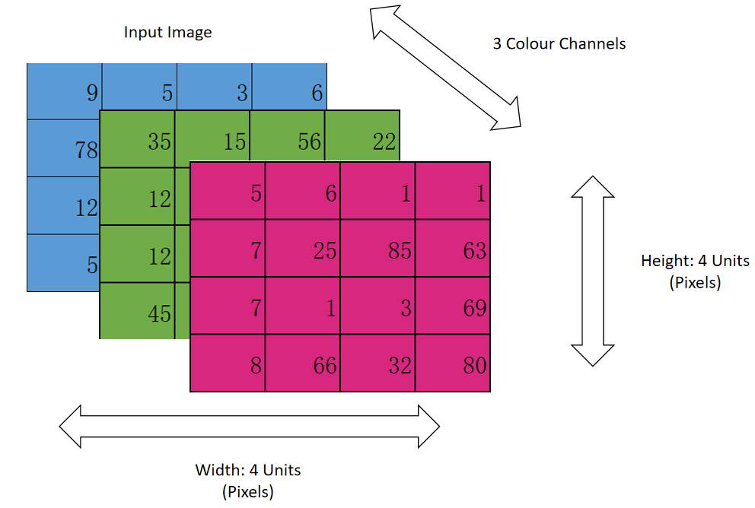
卷积神经网络
绪论
深度学习算法
模型
深度学习算法
模型的应用
总结与展望
RGB图像

Slide 8
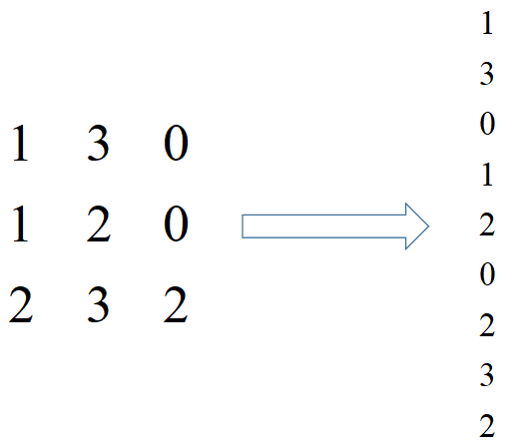
卷积神经网络
绪论
深度学习算法
模型
深度学习算法
模型的应用
总结与展望
将3x3的图像矩阵转换为9x1的矢量

Slide 9
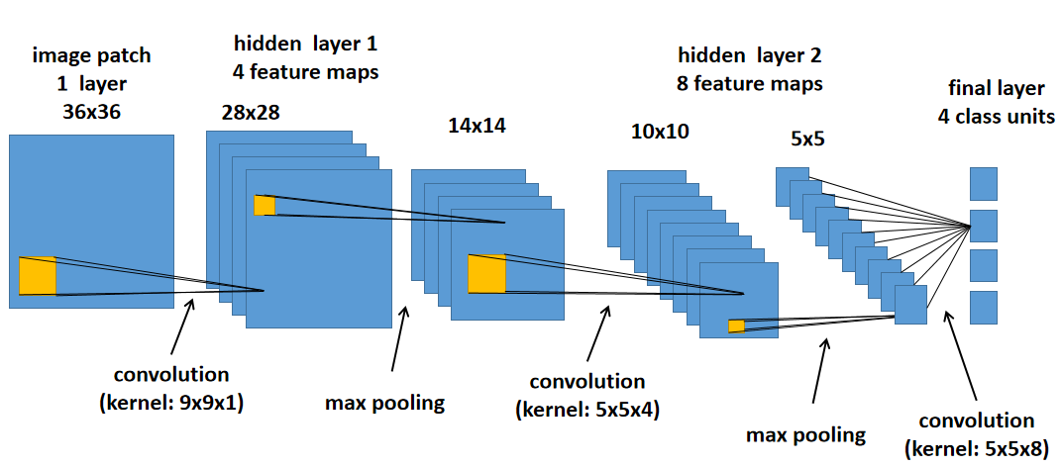
卷积神经网络
绪论
深度学习算法
模型
深度学习算法
模型的应用
总结与展望
卷积神经网络结构

Slide 10
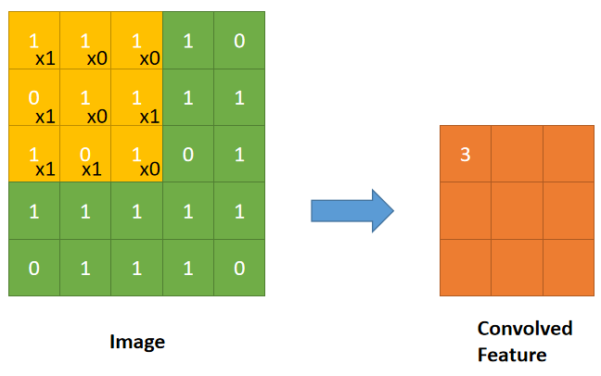
卷积神经网络
绪论
深度学习算法
模型
卷积核
深度学习算法
模型的应用
总结与展望
卷积操作

Slide 11
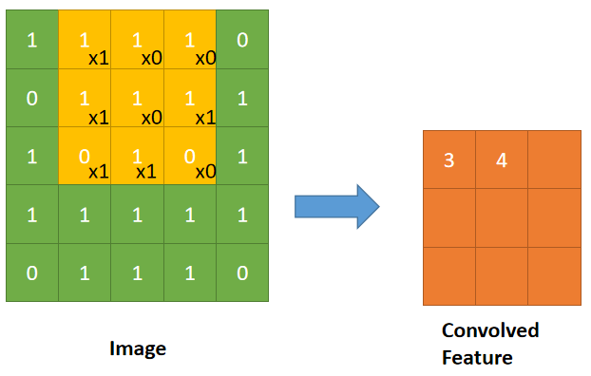
卷积神经网络
绪论
深度学习算法
模型
卷积核
深度学习算法
模型的应用
总结与展望
卷积操作

Slide 12
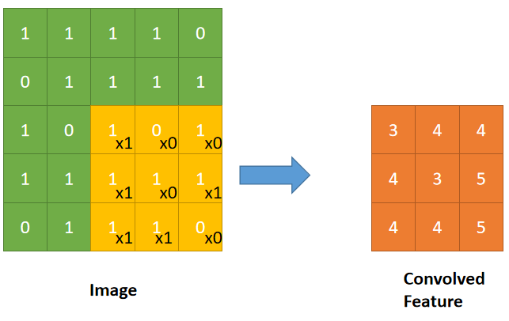
卷积神经网络
绪论
深度学习算法
模型
卷积核
深度学习算法
模型的应用
总结与展望
卷积操作

Slide 13
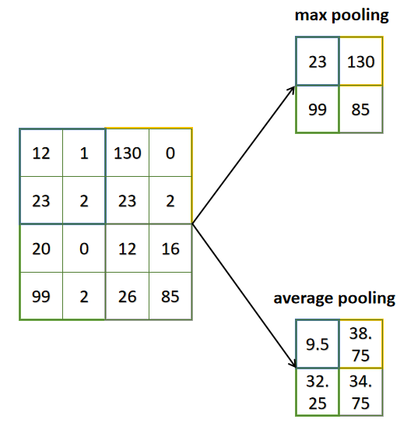
卷积神经网络
绪论
深度学习算法
模型
深度学习算法
模型的应用
总结与展望
池化的两种类型

Slide 14
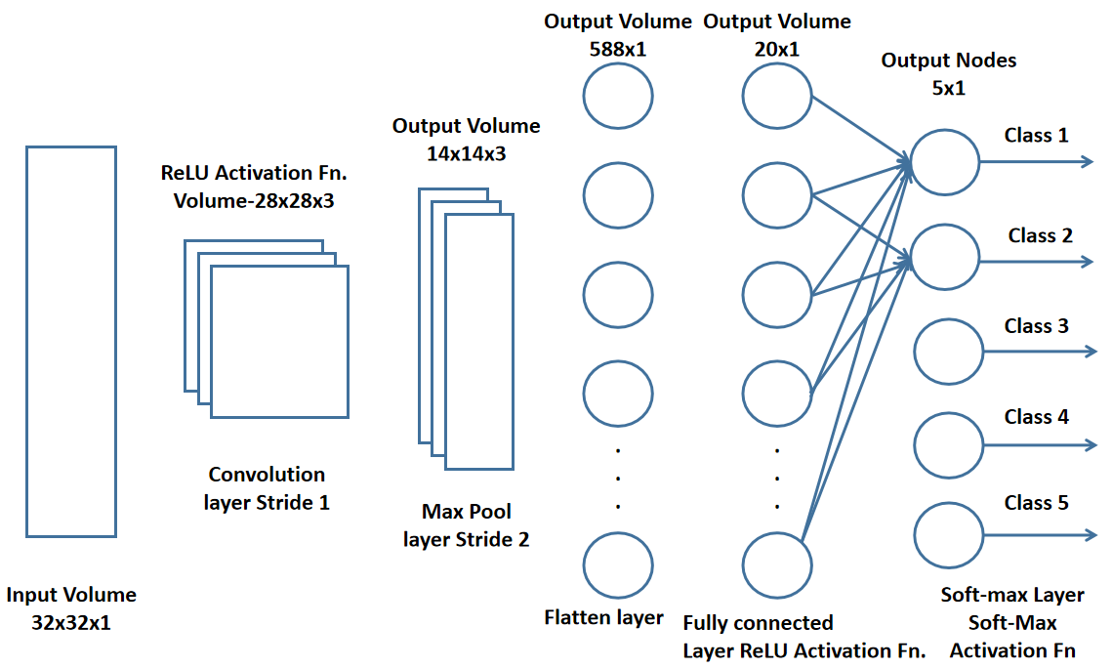
卷积神经网络
绪论
深度学习算法
模型
深度学习算法
模型的应用
总结与展望
SoftMax

Slide 15
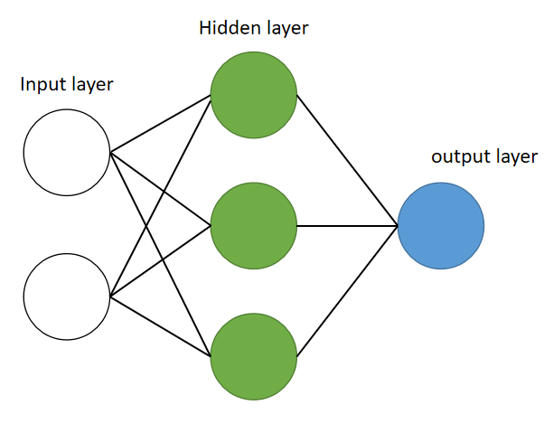
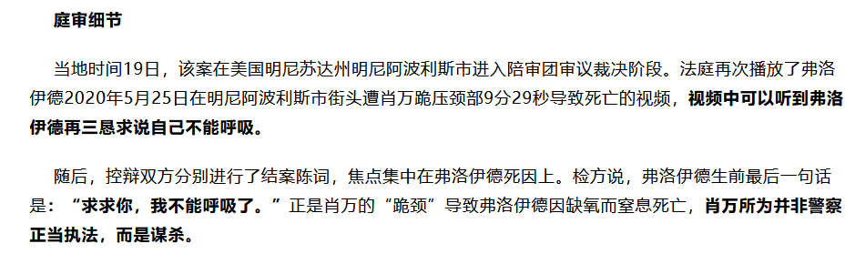
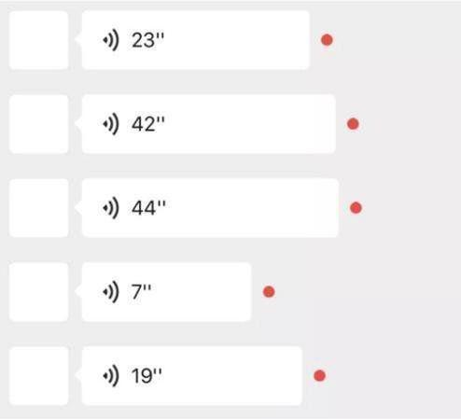
循环神经网络
绪论
现实生活中，许多数据包含丰富的上下文信息
深度学习算法
模型
深度学习算法
模型的应用
前馈神经网络
总结与展望

Slide 16
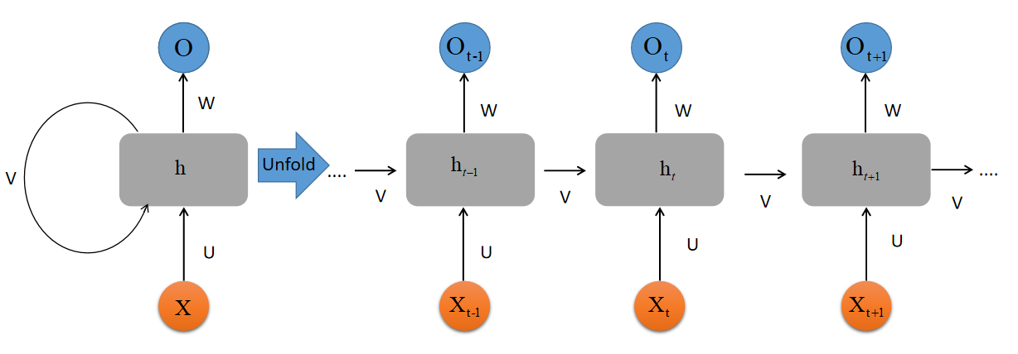
循环神经网络
绪论
深度学习算法
模型
深度学习算法
模型的应用
总结与展望
循环神经网络

Slide 17
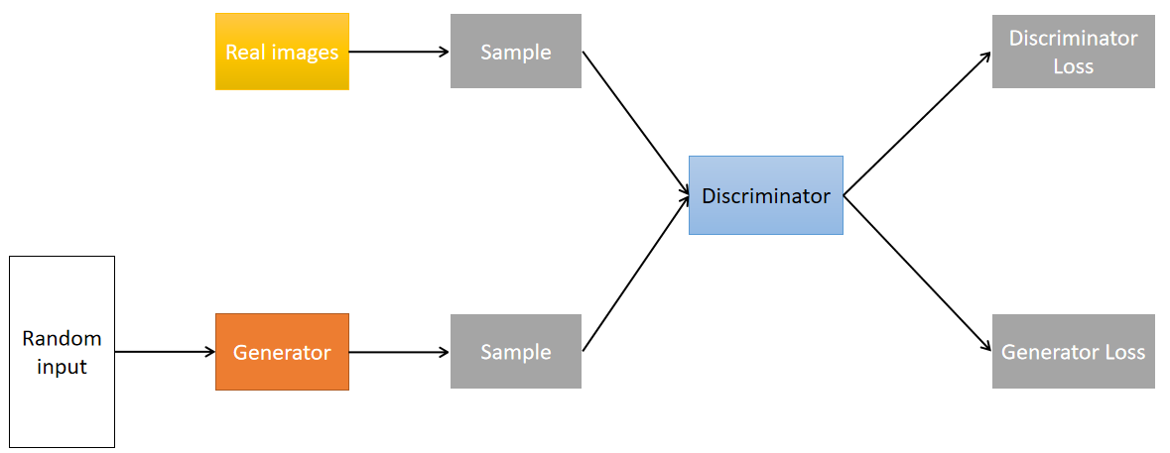
生成对抗网络
绪论
深度学习算法
模型
深度学习算法
模型的应用
生成对抗网络结构
总结与展望

Slide 18
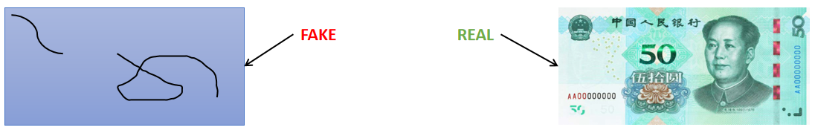
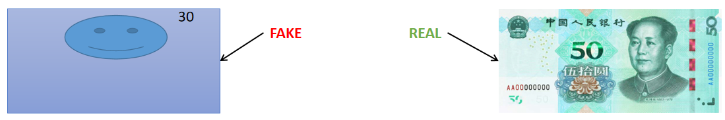
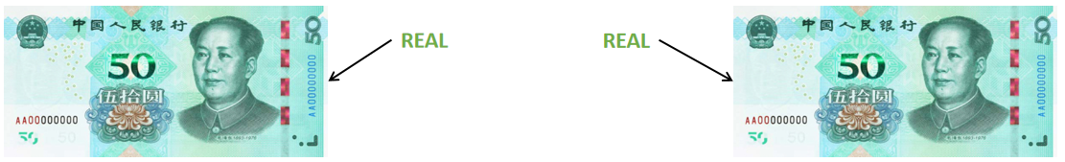
生成对抗网络
绪论
深度学习算法
模型
深度学习算法
模型的应用
总结与展望
开始训练

Slide 19
Part 3
深度学习算法模型的应用
BEIJING NORMAL UNIVERSITY ZHUHAI CAMPUS

Slide 20
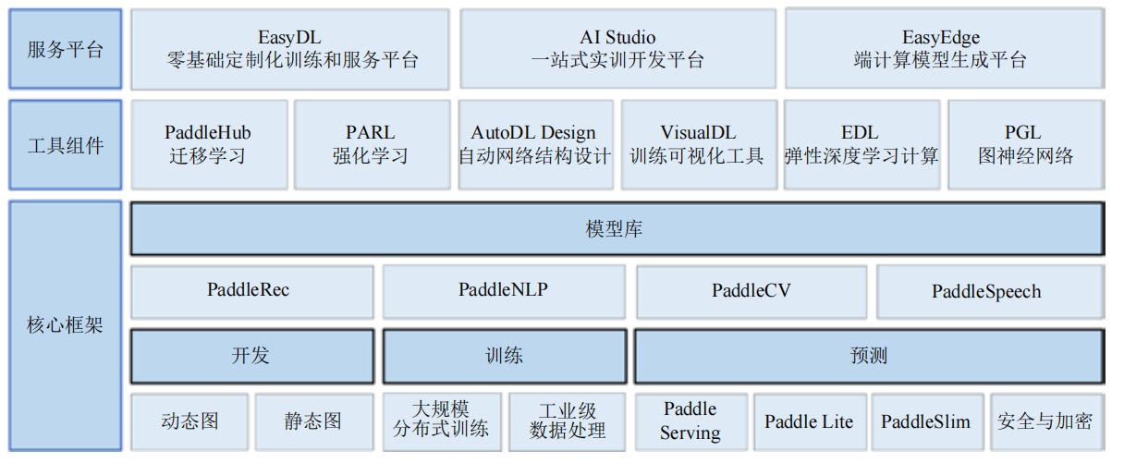
飞浆
绪论
深度学习算法
模型
深度学习算法
模型的应用
总结与展望

Slide 21

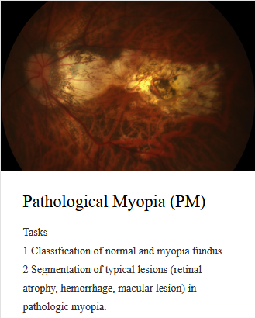
iChallenge-PM
绪论
Glaucomatous Optic Neuropathy (GON)
Age-related Macular Degeneration (AMD)
深度学习算法
模型
百度大脑和中大眼科中心联合举办
深度学习算法
模型的应用
总结与展望

Slide 22
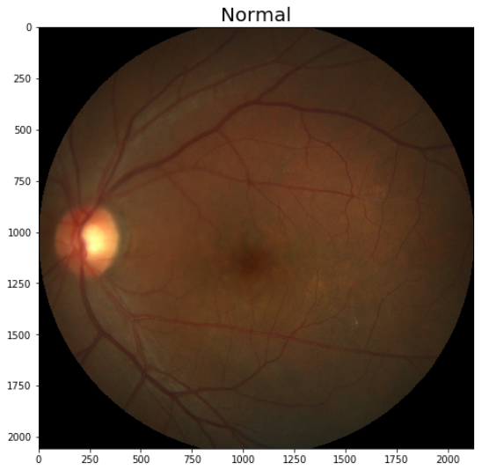
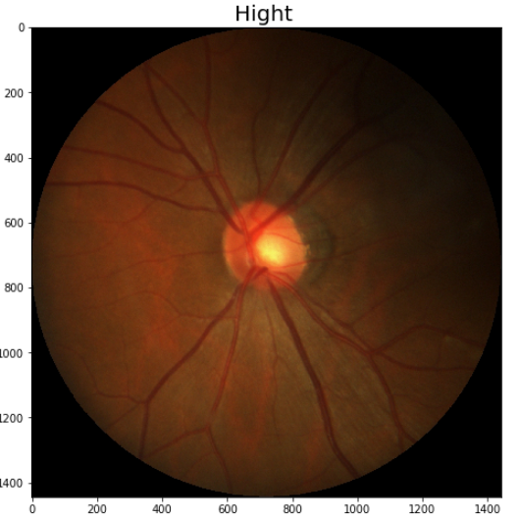
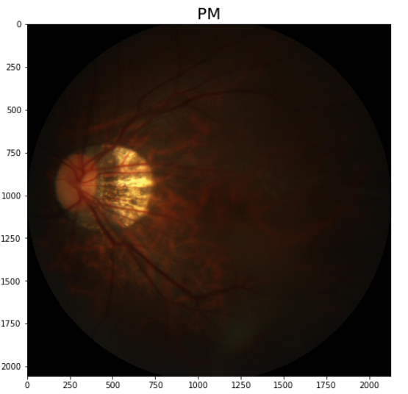
iChallenge-PM
绪论
深度学习算法
模型
百度大脑和中大眼科中心联合举办
深度学习算法
模型的应用
正常眼睛（Normal）
非病理性近视（non-PM）
病理性近视（PM）
总结与展望

Slide 23
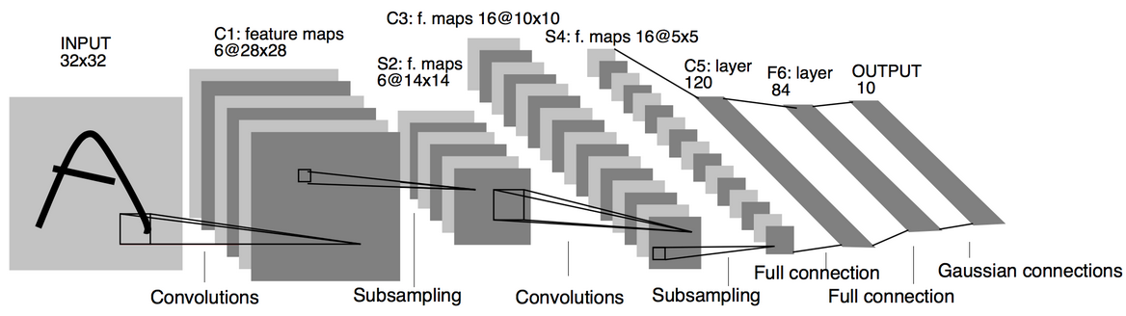
LeNet
绪论
深度学习算法
模型
深度学习算法
模型的应用
LeNet最初提出的网络结构
总结与展望

Slide 24
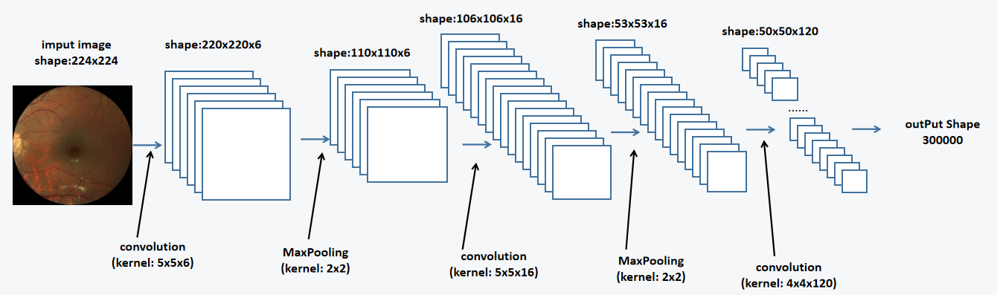
LeNet
绪论
深度学习算法
模型
深度学习算法
模型的应用
本文使用的LeNet网络结构
总结与展望

Slide 25
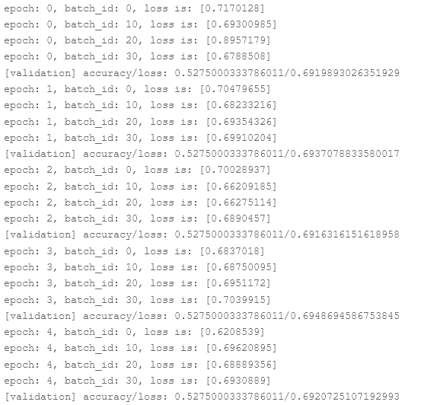
LeNet
绪论
深度学习算法
模型
深度学习算法
模型的应用
总结与展望
训练过程，打印损失

Slide 26
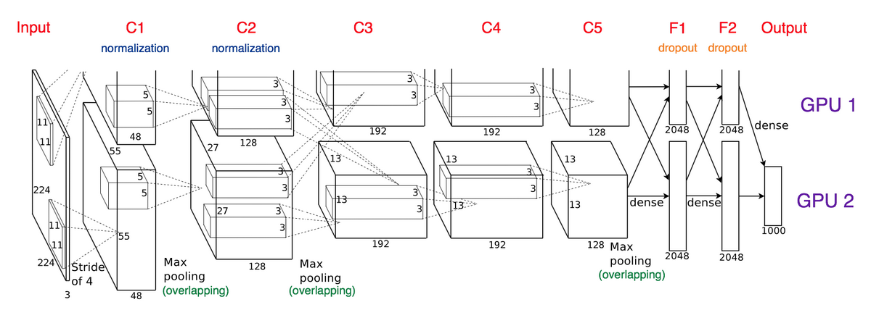
AlexNet
绪论
数据增广
dropout
深度学习算法
模型
深度学习算法
模型的应用
总结与展望
RELU
多GPU分布式训练
重叠池化

Slide 27
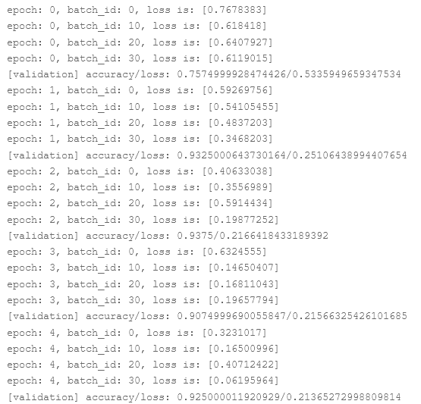
AlexNet
绪论
深度学习算法
模型
深度学习算法
模型的应用
总结与展望
训练过程，打印损失

Slide 28
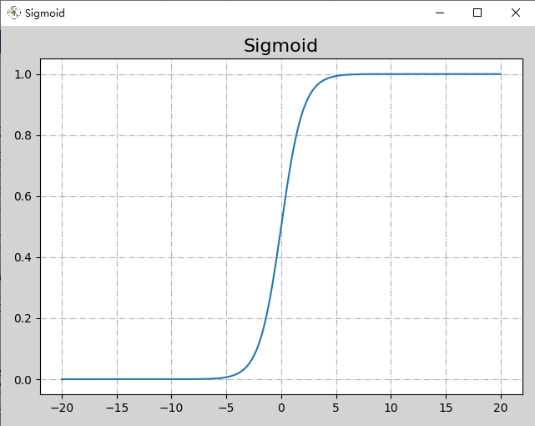

激活函数
绪论
函数公式
$$f(x) = \frac{1}{1 + e^{−x}}$$
深度学习算法
模型
深度学习算法
模型的应用
总结与展望
Sigmoid函数

Slide 29
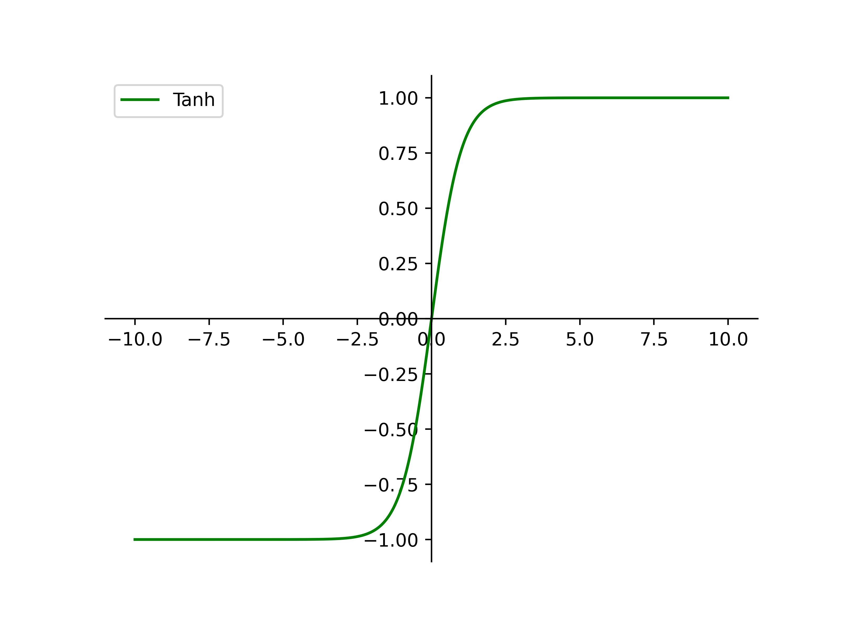

激活函数
绪论
函数公式
$$f(x) = \frac{sinh(x)}{cosh(x)} = \frac{e^{x}−e^{−x}}{e^{x}+e^{−x}} = \frac{{1 − e}^{−2x}}{{1 + e}^{−2x}} = 2sigmoid(2x) − 1$$
深度学习算法
模型
深度学习算法
模型的应用
总结与展望
Tanh函数

Slide 30
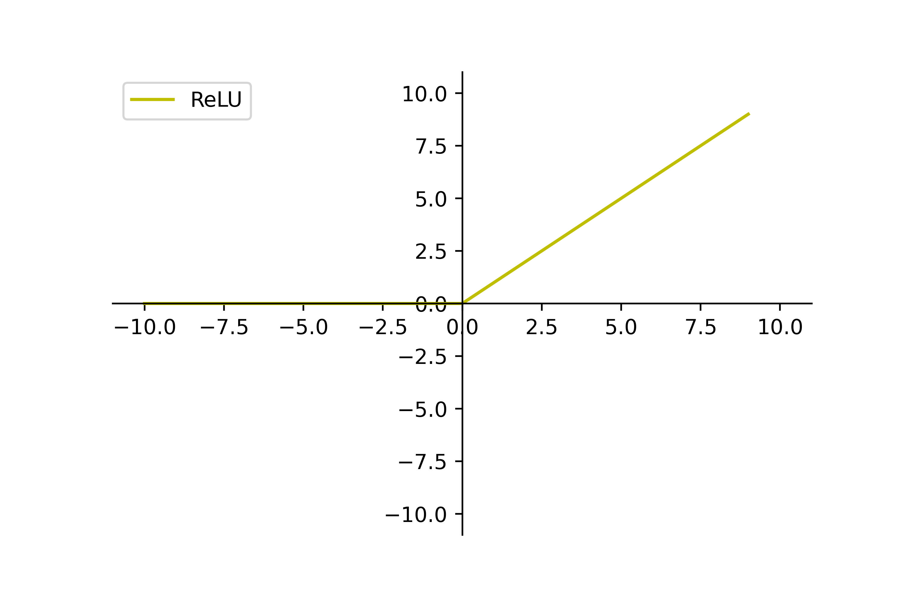

激活函数
绪论
函数公式
$$f(x) =max(0,x) = \left\{\begin{aligned}0 , (x≤0) \\ x,(x > 0)\end{aligned}\right.$$
深度学习算法
模型
深度学习算法
模型的应用
总结与展望
ReLU函数

Slide 31
修改LeNet激活函数
绪论
网络 | 激活函数 | 训练轮数 | 数据集 | 准确率 | 损失
LeNet-7 | sigmoid | 5 | iChallenge-PM | 52.75% | 69.18%
LeNet-7 | sigmoid | 10 | iChallenge-PM | 52.75% | 69.16%
LeNet-7 | relu | 5 | iChallenge-PM | 93.40% | 14.96%
LeNet-7 | relu | 10 | iChallenge-PM | 93.25% | 17.74%
LeNet-9 | sigmoid | 5 | iChallenge-PM | 52.75% | 69.17%
LeNet-9 | sigmoid | 10 | iChallenge-PM | 52.75% | 69.16%
LeNet-9 | relu | 5 | iChallenge-PM | 94.50% | 14.06%
LeNet-9 | relu | 10 | iChallenge-PM | 91.50% | 22.64%
深度学习算法
模型
深度学习算法
模型的应用
总结与展望
实验结果

Slide 32
Part 4
总结与展望
BEIJING NORMAL UNIVERSITY ZHUHAI CAMPUS

Slide 33
总结和展望
绪论
深度学习算法
模型
深度学习算法
模型的应用
总结与展望

Slide 34
THANKS
THANKS
希望各位老师批评指正

